Slide 1
39º COLDI – AVALIAÇÃO DA GESTÃO – 2016
CAMPUS TEFÉ

Slide 2
TEMA I - Avaliação do acompanhamento das Metas do Termo de Acordos e Metas (TAM) e PDI 2014- 2018; TEMA II - Apresentação dos Indicadores referentes ao 1º e 2º Semestre de 2016; TEMA III - Avaliação das tratativas de fragilidades encontradas na Avaliação de 2015 (Pontos fracos e ameaças); TEMA IV - Apresentação da Situação das Demandas do PDA2016 por situação (Em andamento, Concluídas, Atendida, Parcialmente atendida Não atendida, Rejeitada e Canceladas). TEMA V – Desempenho Orçamentário - 2016
Temas a serem apresentados

Slide 3
TEMA I - Avaliação do acompanhamento das Metas do Termo de Acordos e Metas (TAM) e PDI;
ITEM (TAM) | Acadêmicos | INDICADORES IFAM CAMPUS TEFÉ – Fonte SISTEC | EXERCÍCIO
 |  |  | 2015 | 2016
1 |  | Índice de Eficiência da Instituição (Meta 80,00%) | 121,62% | 101,73%
2
 |  | Relação alunos matriculados em relação a força de trabalho (Meta=20) | 23,67 | 26,14
 |  | Percentual de vagas em cursos técnicos (meta 50%) | 92,46% | 100%
3
4 |  | Percentual de vagas em cursos de formação de Professores (Meta 20%) | 7,54% | -
5 |  | Percentual de vagas em cursos PROEJA (Meta 10%) | - | -
As fórmulas para apresentação desses indicadores estão nos itens de 1 a 5 do TAM – Termo de Acordo e Metas.

Slide 4
TEMA II - Apresentação dos Indicadores 2016
Indicadores (IFAM Campus Tefé – Fonte SISTEC) |  | Exercícios
 |  | 2014 | 2015 | 2016
Acadêmicos | Relação Candidato/Vaga | 6,19 | 7,32 | 3,77
 | Relação Ingressos/Aluno | 86,14% | 41,73% | 43,29%
 | Relação Concluintes/Aluno | - | - | 5,28%
 | Índice de Eficiência Acadêmica – Concluintes | - | - | 59,46%
 | Índice de Retenção do Fluxo Escolar | 13,86% | 44,89% | 46,40%
 | Relação de Alunos/Docente em Tempo Integral | 35,05 | 23,67 | 30,89
Administrativos | Gastos Correntes por Aluno | - | - | -
 | Percentual de Gastos com Pessoal | - | - | -
 | Percentual de Gastos com outros Custeios | - | - | -
 | Percentual de Gastos com Investimentos | - | - | -
Socioeconômico | Número de Alunos Matriculados por Renda per Capita Familiar (0 – 0,5SM) | - | - | 341
 | Número de Alunos Matriculados por Renda per Capita Familiar (0,5 – 1SM) | - | - | 75
 | Número de Alunos Matriculados por Renda per Capita Familiar (1 – 1,5SM) | - | - | 15
 | Número de Alunos Matriculados por Renda per Capita Familiar (1,5 – 2,5SM) | - | - | 4
 | Número de Alunos Matriculados por Renda per Capita Familiar (2,5 – 3SM) | - | - | 3
Gestão de Pessoas | Índice de Titulação do Corpo Docente | 2,64 | 2,92 | 2,96

Slide 5
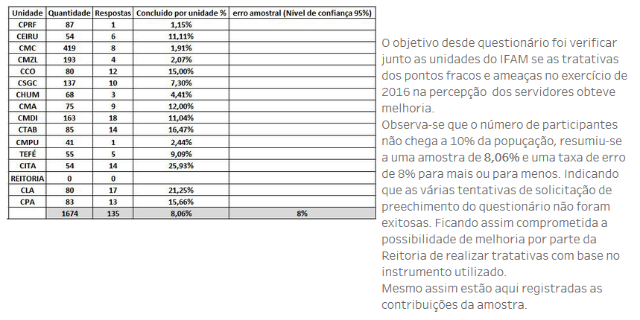
TEMA III - Avaliação das tratativas de fragilidades encontradas na Avaliação de 2015 (Pontos fracos e ameaças) (Foco Reitoria)

Slide 6
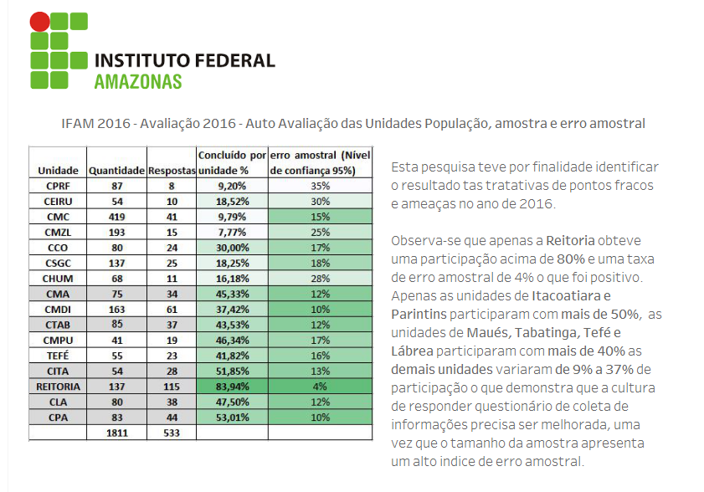
TEMA III - Avaliação das tratativas de fragilidades encontradas na Avaliação de 2015 (Pontos fracos e ameaças) (Auto Avaliação)
https://public.tableau.com/profile/publish/PDA2016AVALIAO/PDA2016AVALIAO#!/publish-confirm

Slide 7
TEMA IV – Análise Situacional do PDA 2016
Atendida | Cancelada | Concluída | Em andamento | Não atendida | Não iniciada | Parcialmente atendida | Total
3 | 16 | 55 | 32 | 14 | 25 | 1 | 146

Slide 8
TEMA IV – Análise Situacional do PDA 2016
Abertas | Fechadas | Total
25 | 121 | 146

Slide 9
TEMA V – Desempenho Orçamentário - 2016
Situação | Custeio | Investimento | Assistência Estudantil | Capacitação
REPASSADO | 1.196.825,33 | 167.533,71 | 563.496,31 | 79.749,68
EXECUTADO | 1.189.807,77 | 140.545,30 | 563.496,31 | 48.061,78

Slide 10
Obrigado pela Atenção!

